Slide 1


Praticiens en intelligence artificielle du gouvernement du Canada
Aperçu de l’état actuel de notre capacité en matière d’intelligence artificielle et de la façon dont nous pouvons favoriser sa croissance
twitter.ca/gc_entrepreneur medium.com/gc-entrepreneur centrepreneurs.iiuii@gmail.com

Slide 2
Tracer la voie avec l’aide des praticiens en intelligence artificielle (IA)
Contexte
On reconnaît que l’IA est susceptible d’améliorer de nombreux aspects du gouvernement. Afin de contribuer à exploiter ce potentiel, le greffier a chargé le Groupe de travail des sous‐ministres adjoints sur l’innovation dans le secteur public de faire progresser l’IA et d’effectuer des expériences dans ce domaine. Un groupe d’analystes participe au Groupe de travail.
Connus sous le nom d’entrepreneurs du gouvernement du Canada, ils représentent chacun des ministères membres (18 au total) et se consacrent à appuyer le mandat du Groupe de travail.
Lacune
Bien que plusieurs ministères et organismes du gouvernement du Canada participent à des travaux liés à l’IA, on connaît peu la capacité actuelle du gouvernement du Canada en matière d’IA ainsi que la meilleure manière de développer, d’utiliser et de faire progresser l’IA à l’échelle du gouvernement du Canada.
Occasion
En tant qu’entrepreneurs du gouvernement du Canada, nous avons la possibilité de travailler selon une structure horizontale et de dresser un tableau clair de l’état actuel de la capacité d’IA au sein du gouvernement du Canada.

Slide 3
Notre objectif consiste non seulement à documenter les réalisations dans le domaine de l’IA, mais aussi à comprendre qui sont les acteurs et quelles méthodes sont employées dans ce domaine
Approche
Nous avons mené 25 entrevues avec des équipes représentant 20 ministères et organismes. Ces entrevues englobent l’expérience collective d’environ 350 praticiens en IA.
Bien que plusieurs entrevues aient été menées, on a constaté un degré élevé d’uniformité en ce qui concerne les personnes que nous avons rencontrées, leurs histoires, leurs victoires et les défis auxquels elles sont confrontées.
« Après quatre entrevues, je me suis rendu compte que tout le monde répondait la même chose. À l’issue des 25 entrevues, on peut vraiment parler d’unanimité! »
- Entrepreneur GC

Slide 4
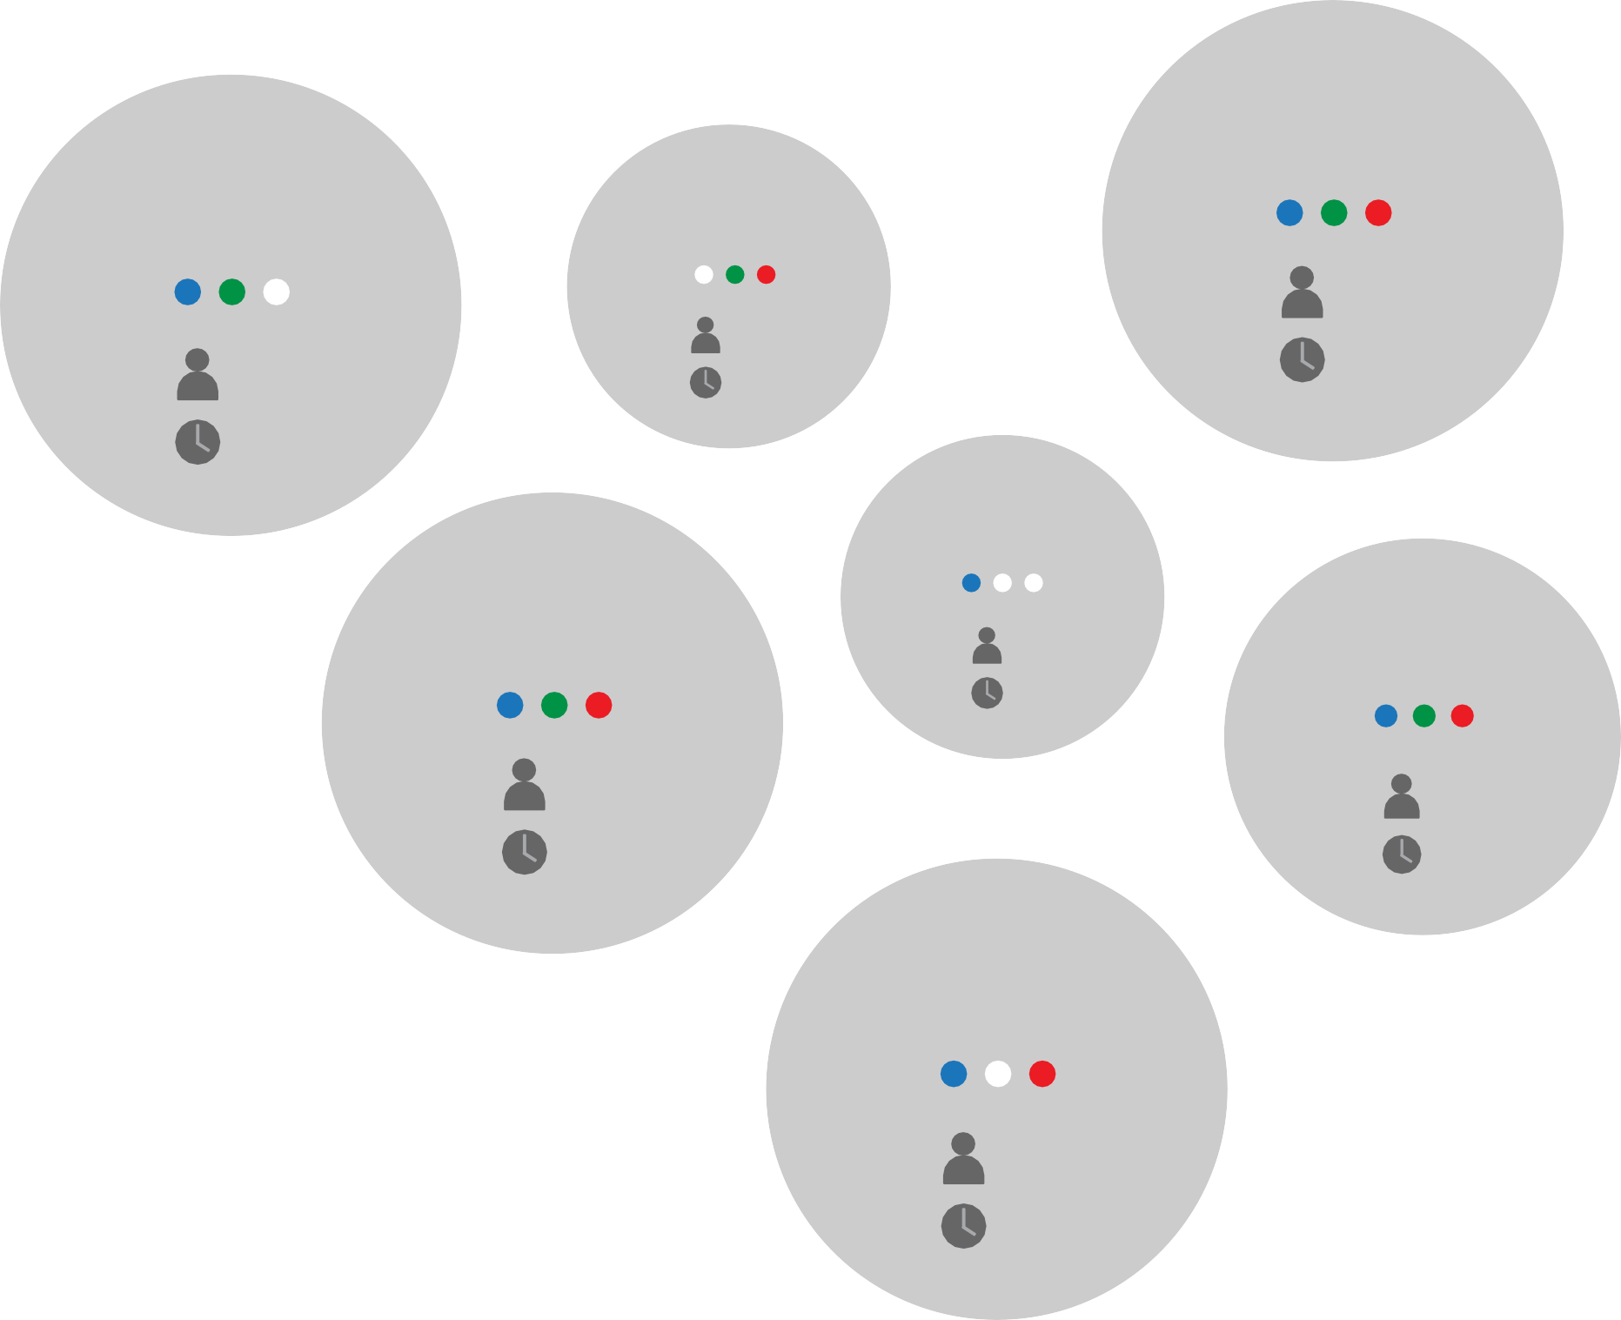
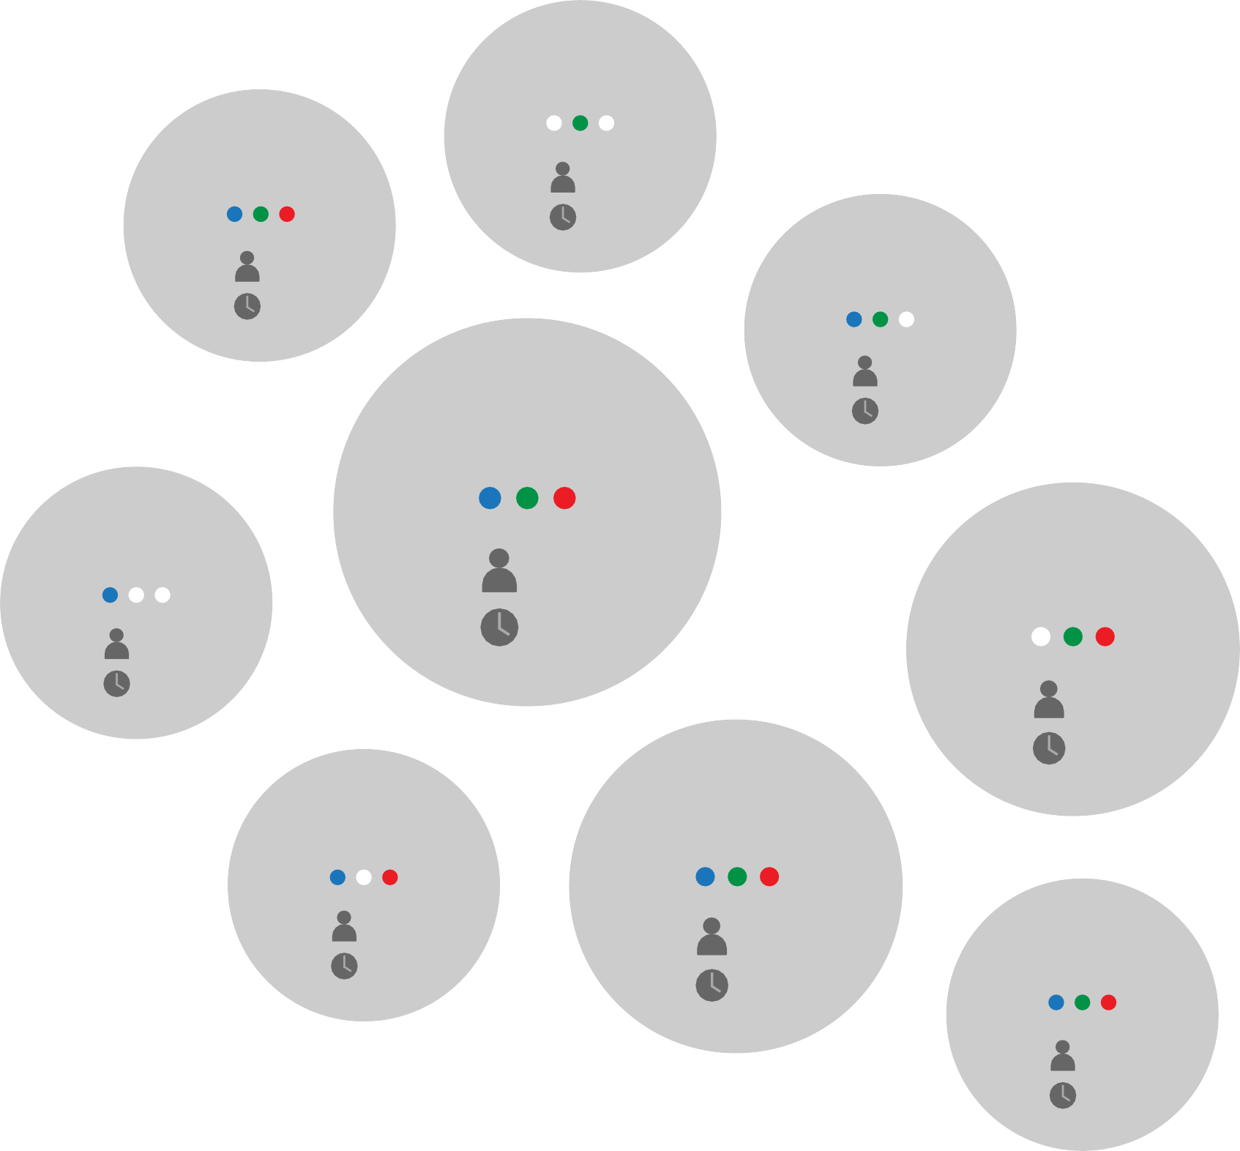






Panorama de l’IA au sein du gouvernement du Canada
SPAC
Statistique Canada
ECCC
ACIA
TC
2
2
54
Plus de 20
4
1
ASPC
40
Plus de 10
3
1
1
CRTC
CST
2
Santé Canada
EDSC
1
1
ARC
40
Plus de 20
MDN
40
3
6
20
3
3
20
Plus de 10
RNCan
ISDE
CNRC
Légende
Nombre approximatif de praticiens en IA
Nombre approximatif d’années pendant lesquelles le ministère ou l’organisme a mené des travaux liés à l’IA
Réseaux élargis
Milieux universitaires
Autres praticiens gouvernementaux organisations non gouvernementales
7
1 à 5
23
3
IRCC
80
Plus de 20
AGR
11
3
1
1

Slide 5
À suivre

Slide 6
L’IA à l’œuvre au sein du gouvernement du Canada
Contexte
Exemple d’un cas à Emploi et Développement social Canada (EDSC)
En 2017, EDSC a effectué une consultation sur le thème de la réduction de la pauvreté dans le cadre de laquelle le Ministère a reçu plus de 800 réponses. Il a été rapidement (en trois semaines) en mesure d’élaborer un modèle d’IA évolutif et reproductible permettant de recenser les thèmes et les tendances dans les réponses, ce qui a facilité l’analyse. EDSC estime que l’IA a permis de réaliser une économie d’environ 1/6e d’équivalent temps plein (ETP) qui aurait dû lire chaque réponse individuellement et aurait obtenu des résultats qui auraient été difficiles à reproduire.

Slide 7



Les possibilités | Environnement et culture
Le gouvernement du Canada dispose d’un potentiel inexploité en matière d’IA
101001110110101010001011010
10101010101010101001010101
01010101010101010010101010
10101010101010101010101000
01010101111010101010101000
01010101010101010101010101
01010101000101010101010101
01010101010101010101010010
10101010101010101010101010
10100001010101111010101010
À l’aide!
Le gouvernement du Canada pourrait mettre l’IA à contribution pour gérer ses mégadonnées
Les ensembles de données du gouvernement, notamment les données opérationnelles (p. ex. les processus d’appui administratifs), les données relatives aux ressources humaines, aux services à la clientèle conjointement avec les données publiques telles que celles provenant des réseaux sociaux offrent un potentiel énorme.
Lorsque les ministères et organismes commencent à réaliser le potentiel de l’IA, la demande dépasse de loin l’offre.
Cela illustre l’énorme potentiel de ces outils et les effets importants qu’ils auront sur nos modes de travail au sein du gouvernement.
Le soutien de la haute direction de la dirigeante principale des données (DPD) et du dirigeant principal de l’information (DPI) favorise la croissance de l’IA.
Ils exercent une forte influence qui contribue à surmonter les obstacles institutionnels, notamment en ce qui a trait à l’accès aux données.

Slide 8

Les possibilités | Outils et capacité
L’écosystème de l’apprentissage et de l’utilisation de l’IA est autosuffisant
GRATUIT
La capacité d’IA se met en place dans plusieurs ministères et organismes grâce à certains membres du personnel qui acquièrent ces compétences en dehors du travail.
Ces employés passionnés mettent en pratique ces compétences dans leur travail, ce qui entraîne une efficacité accrue.
L’apprentissage de l’IA se fait par l’intermédiaire de ressources en ligne gratuites.
Les praticiens en IA s’appuient tous sur les vastes ressources d’apprentissage en ligne dont le nombre augmente chaque jour (cours, blogues, littérature universitaire et babillards).
Ils prévoient aussi de continuer à utiliser ces ressources pour leur formation continue.
La conception et la mise en œuvre des solutions d’IA s’effectuent à l’aide de logiciels libres et gratuits.
Les logiciels d’IA tels que R et Python sont les mêmes outils utilisés et pris en charge par les universités et les entreprises agissant comme chefs de file dans le secteur de l’IA, par exemple Element AI
(Montréal) et Google.

Slide 9


Les possibilités | Dotation et maintien en poste
Les praticiens en IA sont passionnés par la modernisation des processus du gouvernement du Canada et l’amélioration des services
Des bases solides en mathématiques et en statistiques sont tout ce dont vous avez besoin.
Les praticiens en IA viennent d’horizons disciplinaires variés tels que l’informatique, les mathématiques, la physique, l’économie, les sciences actuarielles, les statistiques, la recherche opérationnelle, l’épidémiologie, les biostatistiques, le génie, les sciences de l’atmosphère.
Une fois que les équipes sont constituées, le rythme de l’apprentissage connaît une croissance exponentielle qui élargit le champ d’application
et les possibilités des solutions d’IA.
Les grandes équipes d’IA collaborent avec les chefs de file mondiaux dans le domaine de l’IA, tels que les universités et l’entreprise Element AI qui sont implantées au Canada.
Nous occupons une position unique qui nous permet de bénéficier des connaissances de super grappes de calibre mondial au Canada et nous confère un avantage concurrentiel indéniable sur d’autres nations qui cherchent à accroître leur capacité en IA et utilisent des solutions d’IA.
9

Slide 10
l’adoption est
Le gouvernement du Canada a le potentiel de
s’adapter rapidement et de tirer profit de l’IA...
_{mais…} ralentie par plusieurs obstacles sur lesquels il a une emprise.
10

Slide 11

La croissance de l’IA est freinée par une culture cloisonnée et une méconnaissance du domaine
Les défis | Environnement et culture
?
?
?
?
?
?
?
?
?
Les connaissances générales en IA sont mauvaises et ses possibles applications au sein du gouvernement du Canada sont mal comprises.
Notre incapacité à reconnaître le potentiel de l’IA nous empêche de saisir des occasions (p. ex. modernisation des données, gestion de la charge de travail et solutions de TI). Cela nous place également dans une situation désavantageuse lorsque nous traitons avec des fournisseurs du secteur de l’IA. Lorsque des outils d’IA sont conçus, ils sont souvent accueillis avec scepticisme et préoccupation.
La culture relative aux données met l’accent sur la protection et l’accès aux données plutôt que sur leur convivialité ou l’analytique.
Cela limite la collaboration au sein des ministères et des organismes et entre ceux-ci, ce qui ne permet pas d’exploiter tous les bénéfices potentiels des solutions d’IA.
Les communautés de pratique des praticiens en IA sont fragmentées à l’échelle du gouvernement.
Bien qu’il existe un certain nombre de communautés associées à l’IA, aux données et aux sciences de l’information sur GCconnex/GCcollab, elles n’ont pas eu l’efficacité escomptée en ce qui concerne l’établissement d’une communauté des praticiens en IA et le soutien apporté à celle-ci.
11

Slide 12


Les défis | Outils et capacité
Notre appréhension et notre manque d’expérience en ce qui concerne l’adoption de nouvelles technologies nous limitent
La lenteur du processus d’approbation des logiciels d’IA paralyse la capacité en IA du gouvernement du Canada et ne nous permet pas d’explorer, de concevoir et de mettre en œuvre des solutions d’IA.
Des raisons de sécurité informatique sont souvent mentionnées afin d’expliquer les importants retards.
Il convient également de noter que les fonctions respectives de TI de chaque ministère ou organisme approuvent individuellement le même logiciel d’IA. Fait intéressant, pratiquement aucun praticien en IA ne travaille dans le service informatique de son ministère ou organisme.
L’accès restreint à du matériel informatique adéquat paralyse la capacité en IA du gouvernement du Canada et ne lui permet pas d’explorer, de concevoir et de mettre en œuvre des solutions d’IA.
L’acquisition d’ordinateurs et de serveurs haut de gamme peut prendre de huit mois à un an. Une infrastructure de serveurs est nécessaire afin de mettre en œuvre les solutions d’IA.
Le potentiel des solutions d’IA est limité en raison de la disponibilité des données.
Bon nombre des ensembles des données du gouvernement du Canada ne sont pas accessibles ou ne sont pas dans un format utilisable.
12

Slide 13




Les défis | Dotation et maintien en poste
Les praticiens en IA participent à un marché extrêmement concurrentiel
$
Les salaires du gouvernement du Canada ne sont pas concurrentiels par rapport au secteur privé.
Les nouveaux diplômés spécialisés en IA des universités réputées se voient proposer des salaires annuels de 150 000 $ à 200 000 $.
À mesure que les praticiens en IA acquièrent de nouvelles expériences et compétences, la question du maintien en poste de ceux-ci
devient préoccupante.
Un degré de compétence élevé est requis pour tirer le meilleur parti des outils d’IA.
Les praticiens en IA chevronnés mettent en garde sur le fait que sans un degré élevé de maturité mathématique (p. ex. compétence, expérience), les outils d’IA peuvent permettre d’améliorer la capacité de prévision tout en négligeant la possibilité de tirer des enseignements et de comprendre nos données.
Seuls les analystes les plus qualifiés et les plus complets se détachent dans l’environnement actuel.
Pratiquement tous les praticiens en IA travaillant dans de petites équipes, ont des compétences en mathématiques, s’intéressent et se passionnent pour l’IA, aiment prendre des risques, ont une vision ambitieuse de l’avenir et sont constants en ce qui concerne l’approche qui consiste à faire entrer des outils d’IA en milieu de travail.
13

Slide 14
Recommandations
Les recommandations suivantes sont peut‐être l’étape qui permettra au gouvernement du Canada d’augmenter sa capacité en matière d’IA.
14

Slide 15










Recommandations | Environnement et culture
Établir des fondations solides pour favoriser l’essor de l’IA
Le présent groupe de praticiens compétents en IA pourrait :
fournir des conseils d’expert à d’autres praticiens en IA;
établir un rapport pour chaque ministère ou organisme sur les possibilités d’intégrer l’IA dans leurs activités;
réaliser des projets de démonstration dans les ministères à l’échelle du gouvernement du Canada;
fournir des conseils en ce qui concerne des projets politiques et juridiques;
recueillir les cours et le matériel didactique existants et en concevoir de nouveau afin d’accroître la compréhension générale des employés.
collaborer avec l’École de la fonction publique du Canada afin de concevoir du matériel didactique propre à l’application de l’IA au sein du gouvernement du Canada;
appuyer les communautés de pratique existantes en matière d’IA et les sciences de l’information
Constituer un groupe de travail composé de praticiens en IA
afin de diriger plusieurs initiatives d’IA à l’échelle du gouvernement du Canada
élaborer des occasions de réseautage/des ateliers
concevoir des défis en matière de codage
établir des liens entre les communautés d’échange de pratiques internes et externes
accroître la visibilité de la liste de plus en plus longue de projets en cours au sein du gouvernement du Canada.
À l’aide!
?
?
?
?
??
?
?
?
Multitude de données Demande élevée
Potentiel inexploité
Mal compris Accent mis sur la protection des Aucune communauté
renseignements et l’accès à ceux-ci
Freinée par une approche compartimentée et une mauvaise compréhension 15
Appui de la haute direction

Slide 16

Recommandations | Environnement et culture
Le fait d’éduquer et de montrer la valeur de l’IA fera en sorte que les ressources deviendront disponibles
? ?
?
?
?
?
Faire en sorte qu’un groupe de praticiens en IA serve de groupe de rétroaction pour l’acquisition de solutions d’IA.
Ce groupe acquerra de l’expérience en vue d’expliquer, d’évaluer les coûts et d’établir les normes et les attentes concernant la propriété intellectuelle afin de s’assurer que nous optimisons notre investissement.
Réaliser une étude de cas sur la manière dont l’IA a été mise en œuvre au sein du gouvernement du Canada en mettant particulièrement l’accent sur l’élément humain.
Les entrevues ont indiqué qu’il s’agissait d’une étape essentielle et pourtant mal comprise de l’évolution et de l’adoption de l’IA au sein du gouvernement du Canada.
Tenir à l’échelle du gouvernement du Canada des discussions animées par des personnes ayant de bonnes connaissances en IA afin d’en définir le potentiel au sein de leurs organisations.
?
?
?
??
À l’aide!
?
?
?
?
Multitude de données Demande élevée
Potentiel inexploité
Mal compris Accent mis sur la protection des Aucune communauté
renseignements et l’accès à ceux-ci
Freinée par une approche compartimentée et une mauvaise compréhension
Appui de la haute direction
16

Slide 17




Recommandations | Outils et capacité
Veiller à ce que les praticiens en IA disposent des outils et ressources nécessaires
Les dirigeants principaux de l’information et des données pourraient :
s’appuyer sur les efforts déployés actuellement, notamment sur la stratégie en matière de données du gouvernement du Canada, pour améliorer l’accès aux données;
veiller à ce que l’applicabilité de l’IA soit prise en compte lors de la production et de la tenue à jour des données;
établir des ententes entre les ministères en ce qui concerne les évaluations des logiciels en matière de sécurité des TI afin d’accroître l’accès aux outils les plus récents;
faire en sorte que des outils d’IA tels qu’Anaconda soient disponibles par l’intermédiaire de tous les groupes de soutien informatique des ministères;
examiner les possibilités d’approvisionnement de matériel spécialisé (p. ex. un espace infonuagique central pour les travaux d’IA réalisés avec les logiciels les plus récents et dans un environnement sûr);
Consulter les DPI et les DPD à l’échelle du gouvernement du Canada afin de déterminer une façon d’améliorer l’accès
aux outils d’IA [logiciel et matériel]
faciliter l’accès à l’infrastructure de serveur afin de mettre à l’essai et de mettre en œuvre les solutions d’IA (y compris pour les renseignements protégés B);
s’appuyer sur les leçons tirées de l’expérience des ministères actifs dans le domaine de l’IA afin d’adapter leurs pratiques novatrices en matière d’accès au logiciel et au matériel.
GRATUIT
Apprentissage autonome Ressources gratuites Sources ouvertes
L’IA dispose d’un solide écosystème d’apprentissage
Lent processus d’approbation Accès au matériel Accès aux données
Notre appréhension et notre manque d’expérience 17

Slide 18





Recommandations | Dotation et maintien en poste
Trouver le potentiel interne et établir des liens
Établir des relations avec les universités, le secteur privé et d’autres gouvernements afin d’accroître les occasions de dotation et renforcer les liens avec ces institutions aux fins d’apprentissage.
Les ressources humaines pourraient aussi examiner des moyens de mieux rémunérer les praticiens en IA.
Les ministères et les organismes recensent les praticiens en IA en place, potentiels ou futurs au sein de leurs organisations et leur donnent le temps d’apprendre des ressources pour le développement et l’autorisation de faire des expériences.
$
Compétences proximales Apprentissage amplifié Connectés
Les praticiens en AI sont passionnés
Salaires non concurrentiels
Maintien en poste
Degré élevé de « Superstars »
compétence
Marché très concurrentiel 18

Slide 19



Prochaines étapes
Avenues possibles
1
La capacité en IA du gouvernement du Canada continue de croître malgré les nombreux défis. Nous pourrions laisser les choses telles quelles et favoriser la croissance organique de ce domaine, même si cette croissance sera freinée par les divers obstacles cernés dans le présent document.
2
3
Afin d’accélérer l’adoption des technologies d’IA, nous pourrions partager la responsabilité d’appliquer les recommandations susmentionnées à l’échelle des ministères et des organismes, ce qui fournirait un soutien en nature.
Pour accélérer encore le rythme d’adoption, le gouvernement du Canada pourrait consacrer des ressources afin de constituer une équipe pluridisciplinaire composée de praticiens en IA, d’experts des données et d’analystes des politiques, qui travailleraient avec tous les ministères et organismes en vue de l’application des recommandations susmentionnées.
19

Slide 20
N’hésitez pas à communiquer avec nous pour vous renseigner davantage!
- Entrepreneurs du gouvernement du Canada
twitter.ca/gc_entrepreneur medium.com/gc-entrepreneur gcentrepreneurs.iiuii@gmail.com
Présentation conçue par le Lab d’innovation d’Emploi et Développement social Canada

